Slide 1
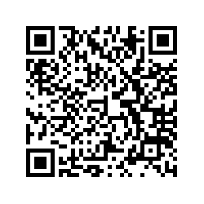
The Law and Religious Market Theory:
China, Taiwan and Hong Kong
法律與宗教市場理論: 中國、台灣、香港
陳建霖
Jian Lin Chen
台大法律學院客座教授
墨爾本大學法律學院副教授
Melbourne University
台大法律學院霖澤館1709教室
12月22日 星期五 中午12：30～13：30
報名請掃描
This lecture will be given in English.
英文講授。本演講可以抵服務學習及碩博士演講時數，座位有限請盡早線上報名
國立臺灣大學法律學院

